Slide 1
Комплексы артикуляционных упражнений для развития речи
Коновалова М.Е.
Учитель-логопед
МБДОУ «Детский сад №3 «Светлячок» Чувашской республики
г. Алатырь

Slide 2
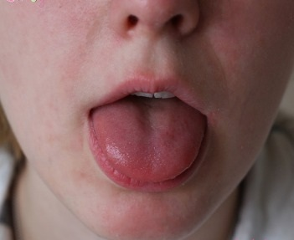
Сопровождение стихотворных текстов и загадок
при выполнении артикуляционных упражнений
Язык широкий положи
И спокойным удержи.
(Упр. «Блинчик»)

Slide 3
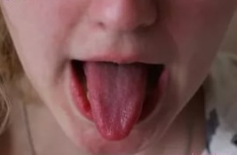
Приоткрыл Язык окно,
А на улице тепло.
Язычок наш потянулся,
Широко нам улыбнулся,
(Упр. «Иголочка»,«Лопаточка»)

Slide 4
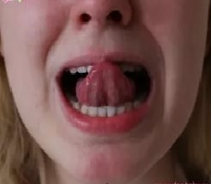
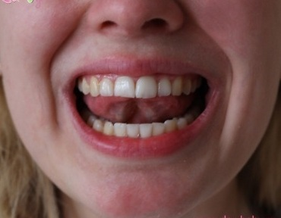
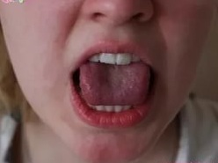
А потом пошел гулять,
По ступенечкам шагать.
(Упр. «Ступени»)

Slide 5
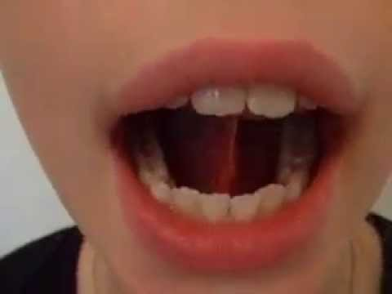
Красить комнаты пора.
Пригласили маляра.
Челюсть ниже опускаем,
Маляру мы помогаем.
(Упр. «Маляр»)

Slide 6
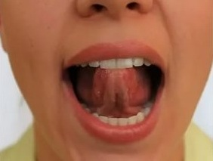
Гвозди, молоток и клещи
Нужные в работе вещи.
Молоток стучит: «Тук-тук!
Язычку я лучший друг».
(Упр. «Автомат»)

Slide 7
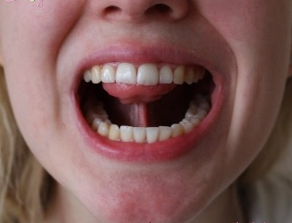
Ну и лошадка!
Шерстка гладка,
Чисто умыта
С головы до копыта.
Овса поела
И снова за дело.
(Упр. «Лошадка»)

Slide 8
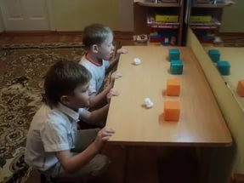
Поиграю я в футбол
И забью с разбега гол.
Очень сложная задача
Загонять в ворота мячик.
(Упр. «Забей в ворота гол»)

Slide 9
На крылечке полежал (Упр. «Лепешка»)
На качели побежал (Упр. «Качели»)

Slide 10
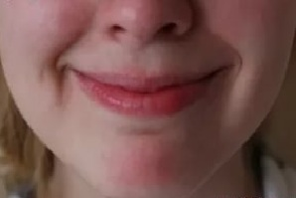
Тянуть губы прямо к ушкам
Очень нравится лягушкам.
Улыбаются, смеются,
И глаза у них как блюдца.
(Упр. «Улыбка»)

Slide 11
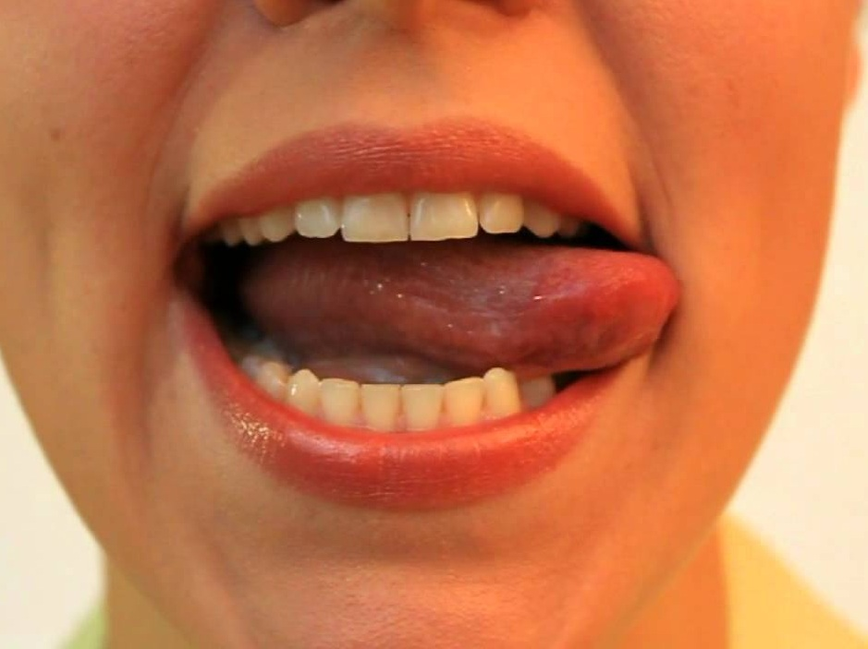
Наш Веселый Язычок,
Повернулся на бочок.
Смотрит влево, смотрит вправо,
А потом опять вперед,
Тут немного отдохнет.
(Упр. «Часики»)

Slide 12
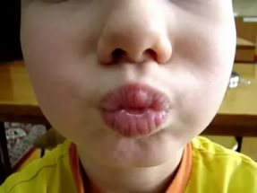
Губы сложим в трубочку
На дудочку похоже.
Подудеть на дудочке
Без дудочки мы можем
Ду, ду, ду-ду-ду!
(Упр. «Трубочка»)

Slide 13
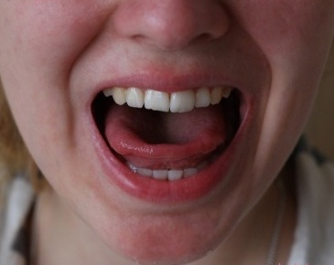
Язык широкий положи,
А края приподними.
Получилась чашка,
Кругленькая чашка.
Чашку в рот мы занесем,
Ее бока к зубам прижмем.
(Упр. «Чашечка»)

Slide 14
На лесной опушке,
Где жила кукушка,
Вырос гриб волнушка
Шляпка на макушке.
Наша Даша в лес пошла,
Наша Даша гриб нашла.
Вот и нет волнушки
На лесной опушке.
(Упр. «Грибок»)

Slide 15
Все время стучит,
Деревья долбит.
Но их не калечит,
А только лечит.
(Упр. «Дятел»: д-д-д)

Slide 16
Матросская шапка,
Веревка в руке.
Тяну я кораблик
По быстрой реке.
(Упр. «Пароход»)

Slide 17
Спасибо за внимание уважаемые коллеги!

